Slide 1

Registrační číslo projektu: CZ.1.07/1.4.00/21.1689
Název: VY_12_INOVACE_005_ Inovace a zkvalitnění výuky směřující k rozvoji čtenářské a informační gramotnosti
Šablona: I/2
Název školy: Základní škola Panenský Týnec
439 05 Panenský Týnec 166
Téma: Rostlinstvo Evropy
Ročník: 5.
Autor: Petra Brethová
Datum:14.1.2013

Slide 2
Klíčová slova:
Chráněná území
Národní park
Tajga
Tundra
Anotace:
Žák se naučí poznávat typy krajiny v Evropě.

Slide 3
Rostlinstvo Evropy
Rozšíření rostlinstva záleží na podnebí, půdě, zeměpisné poloze a nadmořské výšce místa.
Nejsevernější část -mrazové pustiny.
Severní část – tundra (je to bezlesá krajina porostlá mechy a lišejníky).
Na jižní části tundry – tajga (jehličnaté lesy mírného pásu).
Jižním směrem od tajgy – smíšené lesy mírného pásu.

Slide 4
V oblasti Středozemního moře se vyvinula subtropická vegetace – stále zelené listnaté lesy a křoviny.
V horách se rostlinstvo mění vlivem nadmořské výšky.
Poslední zbytky původních rostlin jsou v řadě evropských států chráněny.
Vznikly národní parky a chráněná území.

Slide 5
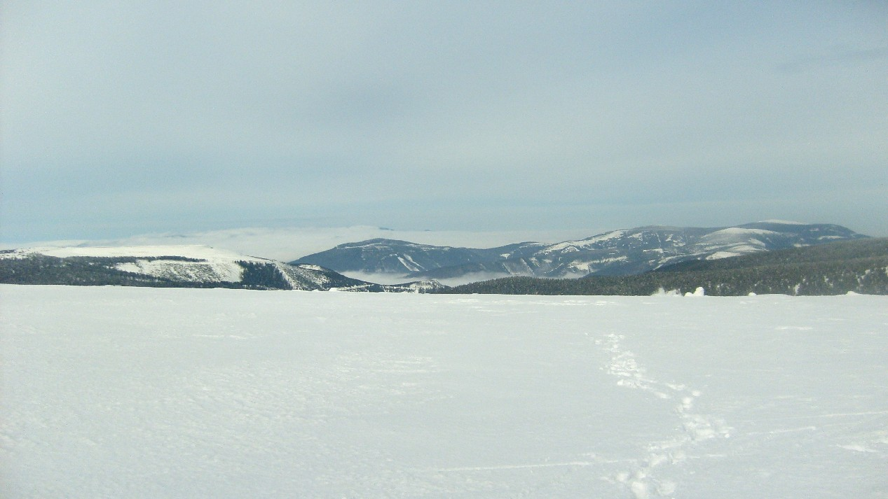
Mrazová pustina:

Slide 6
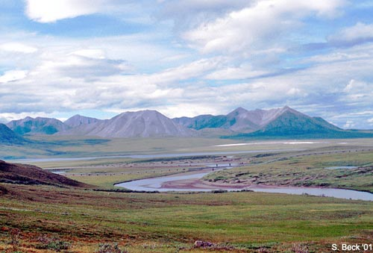
Tundra:

Slide 7
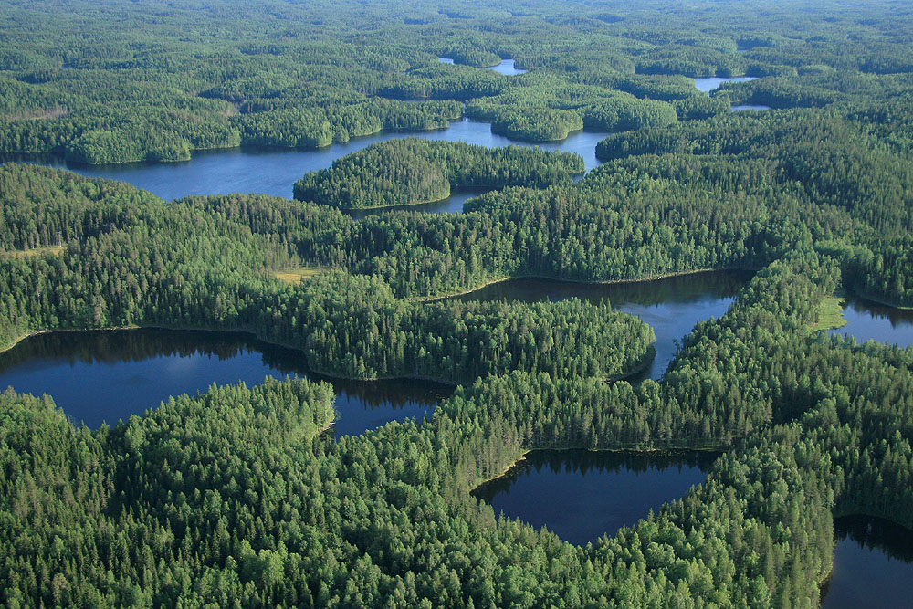
Tajga:

Slide 8
Národní park:
Krkonoše – ostrov tundry uprostřed Evropy – jsou unikátní mozaikou horských ekosystémů. Svahy hor osídlují horské lesy a louky, horní partie plochých hřebenů porůstá borovice kleč, alpínské trávníky a rašelinná společenstva. Druhově bohaté jsou také karové oblasti, vzniklé působením ledovců v minulosti. Pro tuto výjimečnost a krajinnou hodnotu byly v roce 1963 vyhlášeny národním parkem. Správou území je pověřena Správa Krkonošského národního parku se sídlem ve Vrchlabí.

Slide 9
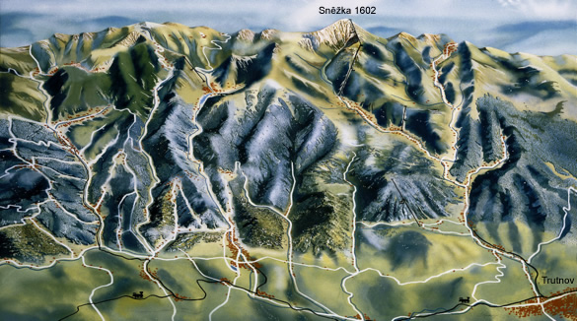
Národní park KRKONOŠE:

Slide 10
Chráněné území:
národní parky (NP)
chráněné krajinné oblasti (CHKO)
národní přírodní rezervace (NPR)
přírodní rezervace (PR)
národní přírodní památky (NPP)
přírodní památky (PP)

Slide 11
Úkoly:
1. Najděte na mapě Evropy národní parky a pomocí internetu zajímavosti k nim.
2. Najděte na mapě České republiky nějaká chráněná území a pomocí internetu k nim najděte nějakou zajímavost.
3. Jaké máme typy krajiny?

Slide 12
Použité zdroje:
http://canis-lupus-tomus.blog.cz/1104/doba-ledova-v-cr
http://www.marietta.edu/~biol/biomes/tundra.htm
http://cardinal.byethost18.com/index.php?option=com_joomgallery&func=detail&id=10&Itehttp://www.hory-krkonose.cz/mid=4

